Slide 1



PREGRADO
UNIDAD 3 | Desarrollo de APIs robustas con frameworks de backend
API
SI705 | Arquitectura de Aplicaciones Web

Slide 2
Al finalizar esta unidad, el estudiante será capaz de desarrollar APIs robustas utilizando el framework Spring Boot, implementando seguridad, integración con bases de datos y aplicaciones frontend, y entendiendo el impacto de las APIs en los negocios.

Slide 3
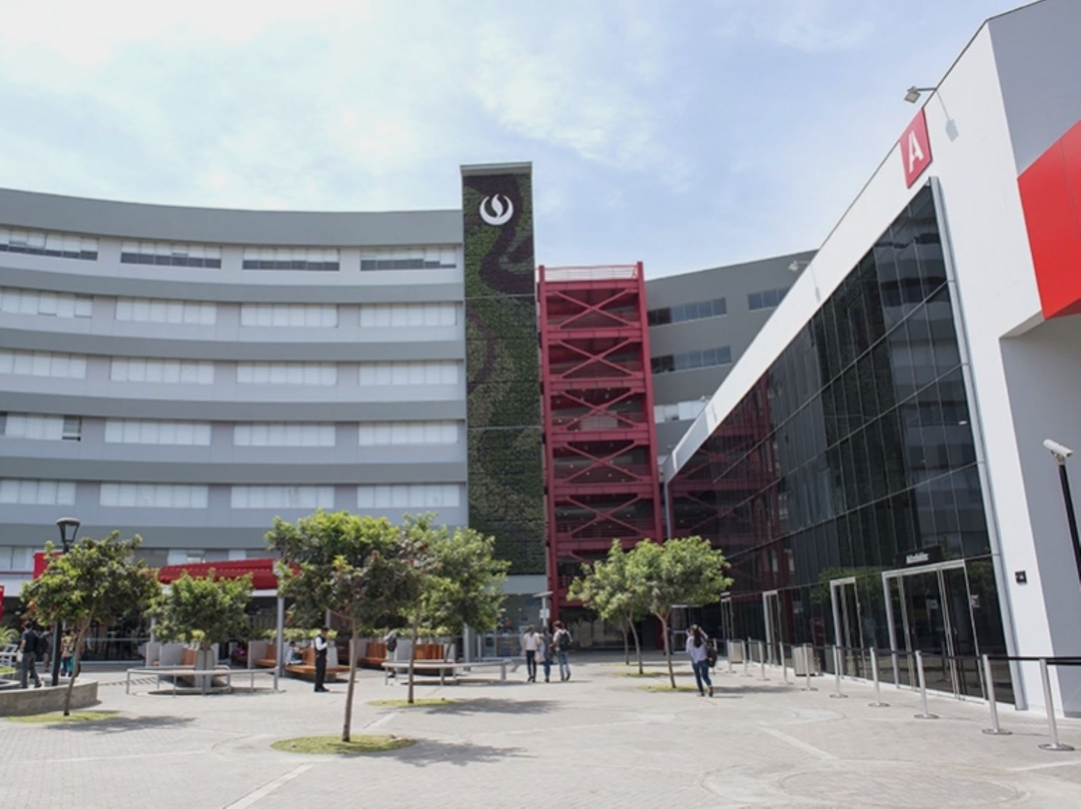
AGENDA
API
REST
SPRING

Slide 4
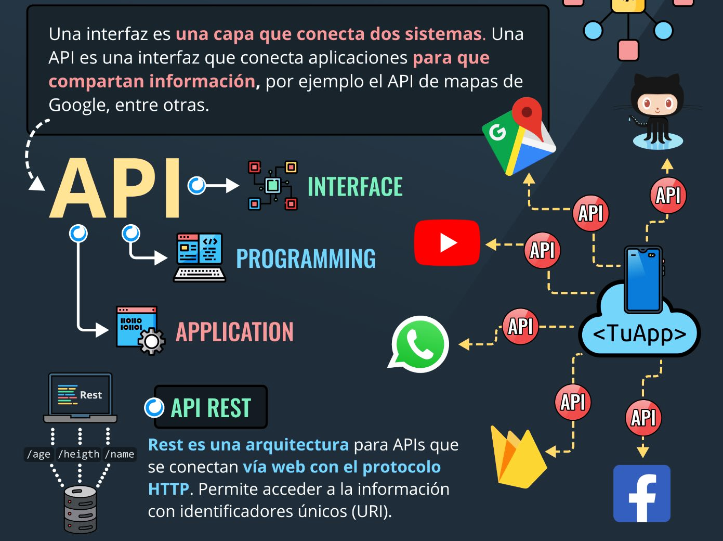
API

Slide 5
REST
Representational State Transfer es un ESTILO de Arquitectura a la hora de realizar una comunicación entre cliente y servidor.

Slide 6
Los verbos Http involucrados en un sistema REST son GET, POST, PUT, PATCH y DELETE.
GET: Se usara para solicitar consultar a los recursos
POST: Se usará para insertar nuevos recursos
PUT/PATCH : Se usará para actualizar recursos
DELETE : Se usará para borrar recursos

Slide 7

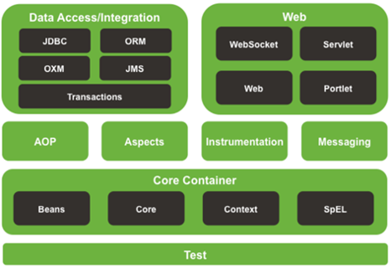
Es un framework para el desarrollo de aplicaciones y contenedor de inversión de control, de código abierto para la plataforma Java.​
La primera versión fue escrita por Rod Johnson, quien lo lanzó junto a la publicación de su libro Expert One-on-One J2EE Design and Development

Slide 8
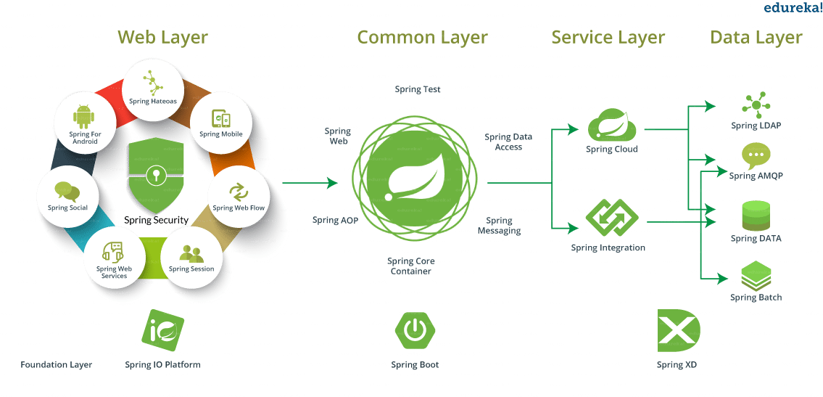
Ecosistema de Spring Framework

Slide 9
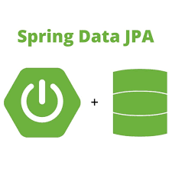


Proyectos que utilizaremos de Spring Framework

Slide 10
Spring Boot

Slide 11
Spring Boot
More Spring, Less Configuration

Slide 12
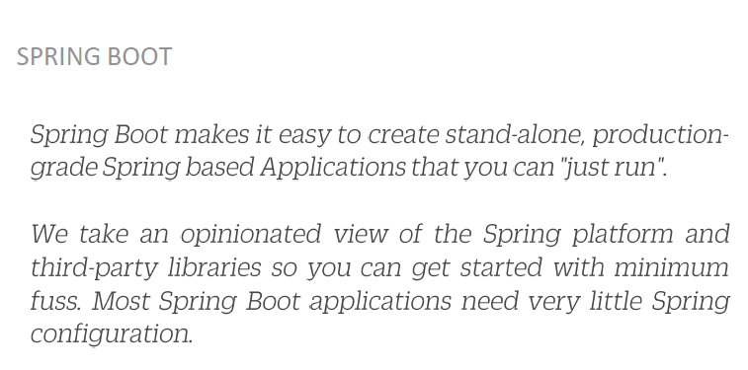

Slide 13


Slide 14
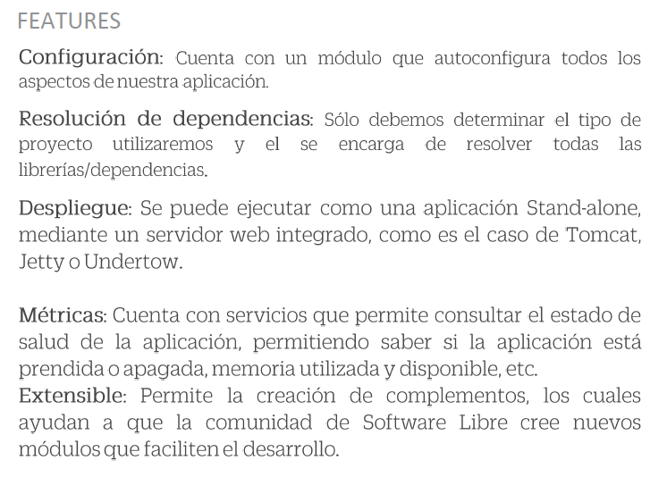

Slide 15

REFERENCIAS
Para profundizar
https://docs.jboss.org/hibernate/core/4.3/manual/en-US/html_single/
https://docs.jboss.org/hibernate/orm/current/userguide/html_single/Hibernate_User_Guide.html
https://www.javaworld.com/article/3379043/what-is-jpa-introduction-to-the-java-persistence-api.html
https://www.javaworld.com/article/3373652/java-persistence-with-jpa-and-hibernate-part-1-entities-and-relationships.html
https://www.javaworld.com/article/3387643/java-persistence-with-jpa-and-hibernate-part-2-many-to-many-relationships.html

Slide 16

PREGRADO
Ingeniería de Sistemas de Información
Escuela de Ingeniería de Sistemas y Computación | Facultad de Ingeniería
UPC
Universidad Peruana
de Ciencias Aplicadas
Prolongación Primavera 2390,
Monterrico, Santiago de Surco
Lima 33 - Perú
T 511 313 3333
https://www.upc.edu.pe
exígete, innova

